Slide 1
GESTIÓN CURRICULAR
7
PASOS
JI “Lobito Marino” 2020

Slide 2

PASO 1
Identificar y comunicar los contenidos considerados esenciales para todos los estudiantes.
Diagnóstico de la situación
Buscar alternativas de comunicación
Correo
Objetivos de aprendizajes ( mirada lúdica y de contención)
Proyecto: “ Aprendemos en casa durante la cuarentena”
Priorización curricular

Slide 3

PASO 2
Asegurar que los contenidos esenciales sean entregados en el tiempo necesario y programado para su enseñanza.
Cronograma de actividades
Plan mensual de actividades
Plan semanal de actividades

Slide 4

PASO 3
Secuenciar y organizar los contenidos esenciales de forma tal que los estudiantes tengan reiteradas oportunidades de aprenderlos.
Se constituyen equipos de trabajo
Retroalimentación por equipos
Equipos nuevos con buena comunicación y colaborativos

Slide 5

PASO 4
Asegurar que los profesores del nivel, se focalicen en estos contenidos esenciales durante sus sesiones de clases.
Reuniones de retroalimentación en equipo por nivel
Una evaluación constante del trabajo online
Creación de nuevas estrategias para el logro de objetivos
Capacitaciones

Slide 6

PASO 5
Proveer estrategias y recursos para proteger el tiempo de enseñanza de los contenidos esenciales.
Diseñar diferentes acciones para optimizar los tiempos, v/s cumplimientos de metas (equipos de trabajo)
Innovar en estrategias metodológicas enfocado en lo lúdico, motor y contención emocional.
Retroalimentación por equipos
Lista de materiales, y recursos del hogar.

Slide 7

PASO 6
Proveer retroalimentación y tiempo recuperativo para asegurar el aprendizaje de los contenidos esenciales en los estudiantes que requieren de soporte adicional.
Reuniones técnicas
Retroalimentación por equipos
Reuniones zoom
Entrevistas
Evaluación

Slide 8
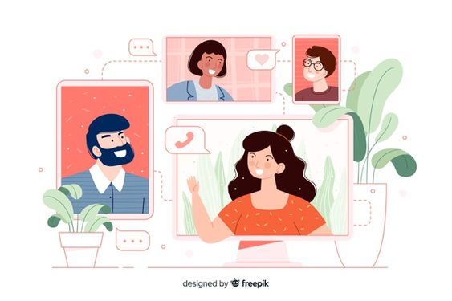
PASO 7
Distribuir la información en los diversos agentes que están comprometidos con el dominio de los contenidos esenciales en todos los estudiantes.
Reuniones técnicas/educadoras
Reuniones técnicas/equipos pedagógicos
Reuniones Zoom
Video llamadas
Entrevistas apoderados
Planificaciones vía classroom

Slide 9
MODALIDAD A DISTANCIA
FORTALEZAS | DEBILIDADES
Creatividad | Incertidumbre
Colaboración | Miedo
Proyecto | Autodidactas
Recursos | Poco compromiso de los padres
Oportunidad | Distancia
Tiempo | Internet

Slide 10

CC BY-SA-NC

